Slide 2
Samenstelling Traject

Slide 3
Voorbereidingsprogramma
90 stp aan plichtvakken
+ 2 keuzevakken te kiezen uit:
    Module I (1 vak)
      Balanslezen en financiële analyse (3stp)
      Onderzoeksmethoden (3stp)
    Module II (1 vak)
      Arbeidsrecht (5stp)
      Bijzondere overeenkomsten (4stp)
      Fiscaal recht (6stp)
      Mensenrechten (6stp)
      Socialezekerheidsrecht (4stp)

Slide 4
Master
Plichtvakken (28stp ma1)
Masterproef I (4stp ma1)
Masterproef II (20stp ma2)
Keuzevakken (68stp verspreid over ma1 en ma2)
    Module I
  1 vak met vaardigheidscomponent (4 tot 12stp)
    Module II
      Juridische A: minimum 6 vakken (uitg. Erasmus)
      Juridische B
      Niet-juridische vakken: max. 12stp

Slide 5
VOORBEREIDINGSPROGRAMMA +- 3,5 jaar
VOORBEELD
2026-2027:
Je neemt in het eerste jaar van jouw VBP ongeveer 61stp à 63stp op (maar mag ook minder zijn)
2027-2028:
je neemt de resterende stp uit het VBP (+-36stp) op en vult aan met vakken uit de master (+- 24stp, voorrang geven aan de plichtsvakken )
2028-2029:
je combineert de resterende vakken uit master 1 en vult aan met vakken uit master 2 (+-60stp)
2029-2030:
je legt in december jouw masterproef neer (20 stp, aangevuld met 1ste semester keuzevak(ken) ter waarde van 16stp) en studeert af in februari 2030

Slide 6
Samenstellen curriculum
Handige tools bij het samenstellen van je curriculum:
lesrooster
(voorlopig) examenrooster
lesopnames (raadpleeg de studiefiches via de studiekiezer)
geen strikte volgtijdelijkheid maar…
    start ba1 vakken (basisbegrippen, algemene rechtsleer, strafrecht, staatsrecht en verbintenissenrecht)
    rechtsvinding bouwt verder op algemene rechtsleer
    schadevergoedingsrecht, bijzondere overeenkomsten, rechtspersonenrecht (basis verbintenissenrecht nodig)

Slide 7
Samenstellen curriculum
Vaardigheden III (jaar 2 VBP)
1ste semester keuze tussen de vakgebieden:
  Europees Recht,
  Goederenrecht,
  Schadevergoedingsrecht,
  Economisch recht en intellectuele eigendomsrechten
2de semester keuze tussen de vakgebieden:
  Personen-, Familie- en relatievermogensrecht,
  Bijzondere overeenkomsten,
  Arbeidsrecht,
  Rechtspersonenrecht,
  Internationaal Publiekrecht
Indien toch Vaardigheden III in jaar 1 VBP → dubbele oefeningen in semester 2

Slide 8
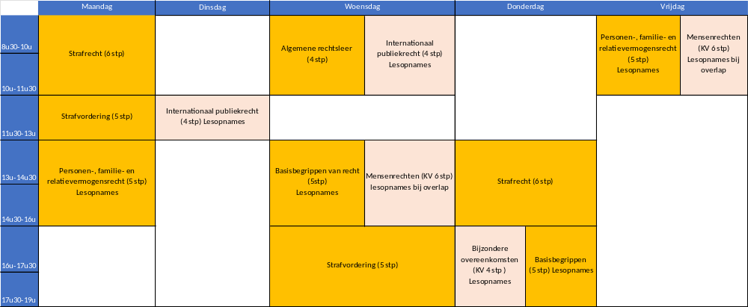
Lesrooster 1ste semester

Slide 9
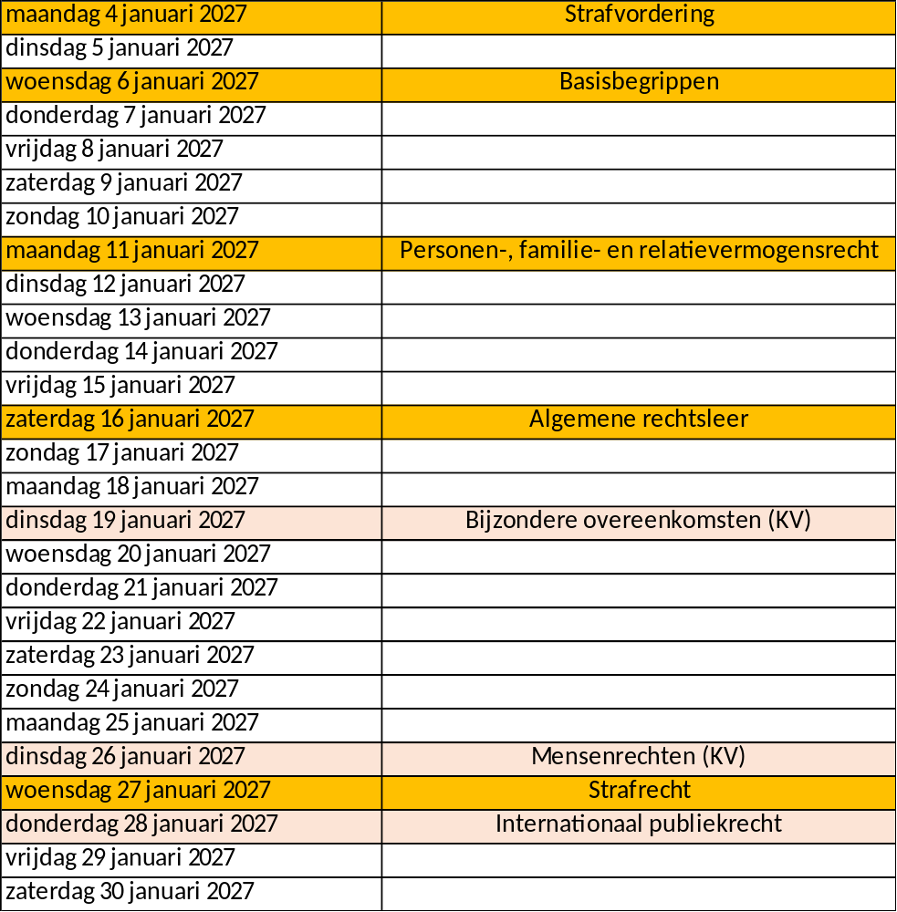
EXAMENROOSTER 1ste semester
5 à 6 vakken (25stp à 31stp):
Strafvordering
Basisbegrippen
Personen-, familie- en relatievermogensrecht
Algemene rechtsleer
Strafrecht
(Bijzondere overeenkomsten/Mensenrechten/ Internationaal publiekrecht)
MAAR MINDER VAKKEN MAG ZEKER OOK!

Slide 10
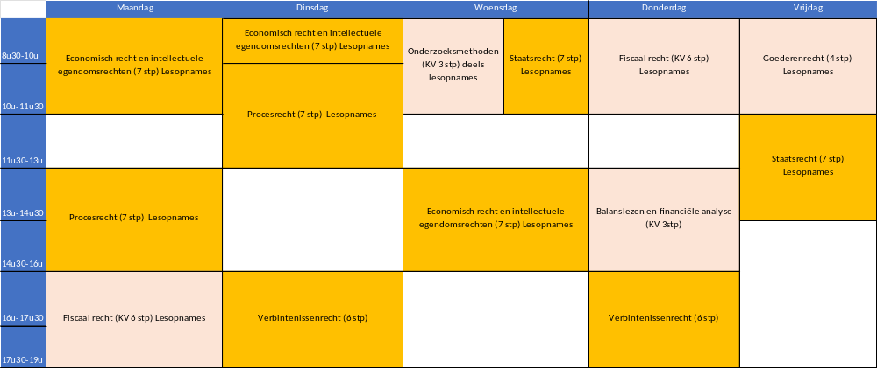
LESROOSTER 2de semester

Slide 11
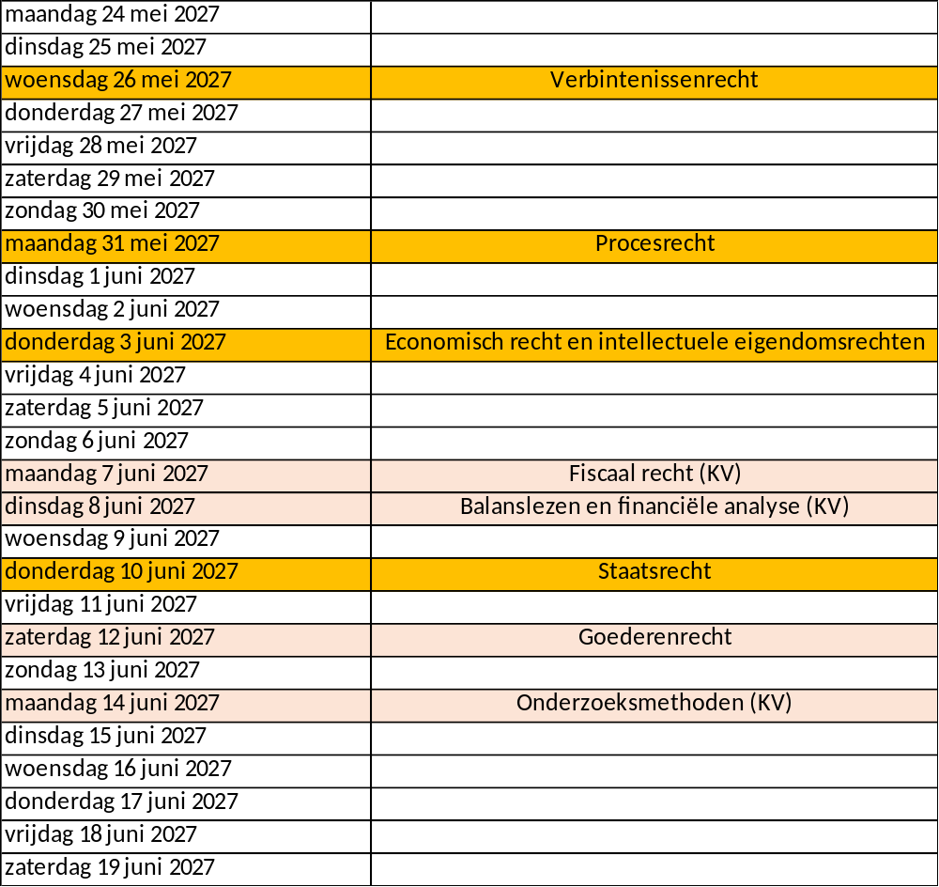
LESROOSTER 2de semester
5 à 6 vakken (30stp à 37stp):
Verbintenissenrecht
Procesrecht
Economische recht en intellectuele eigendomsrechten
Staatsrecht
Goederenrecht/ Onderzoeksmethoden
(Fiscaal recht/Balanslezen en financiële analyse)
MAAR MINDER VAKKEN MAG ZEKER OOK!

Slide 12
Administratie
Inschrijven: deadline 30 september
Vastleggen curriculum via OASIS: deadline 2 oktober
… maar aanpassingen mogelijkheid tot
      14/11 eerste semestervakken
      28/2 tweede semestervakken
Instructiefilmpje via deze link
Contact: fsa.re@ugent.be

Slide 13
Vrijstellingen
Binnen voorbereidingsprogramma:
Enkel op basis van verworven credits binnen een academische bacheloropleiding
Binnen master rechten:
Max. 12stp niet-juridische keuzevakken uit een andere master-na bacheloropleiding UGent binnen volgende domeinen: economie, politicologie, bestuurskunde, psychologie, filosofie, sociologie, geschiedenis, criminologie of aansluitend bij het onderwerp masterproef.
1 methodologisch vak binnen module I (max. 6stp) via ‘aanbod UGent’ – mag uitzonderlijk ook een bachelorvak zijn (bv. statistiek)
Aanvragen via Oasis: https://www.ugent.be/re/nl/voor-studenten/studietraject/vrijstelling.htm
Nog vragen hierover? →mail naar monitoraat.re@ugent.be

Slide 14
VRIJSTELLINGEN NA CRIMINOLOGIE
Voorbereidingsprogramma:
Basisbegrippen van recht: o.b.v. rechtsvakken ba crim
Strafrecht: o.b.v. materieel strafrecht
Strafvordering: o.b.v. formeel strafrecht
Staatsrecht: o.b.v. Belgisch publiekrecht
Onderzoeksmethoden: o.b.v. methodologische vakken
→ 71stp à 73stp nog af te werken

Slide 15
Vrijstellingen na criminologie
Master
Module I (vakken met een vaardighedencomponent)
1 methodologisch vak kan worden ingebracht (max 6stp) via ‘aanbod UGent’. Mag ook een bachelorvak zijn (bvb. statistiek)
Module 2
  Juridische opleidingsonderdelen A
Eventueel (indien opgenomen als keuzevak binnen criminologie): bijzonder strafrecht, internationaal strafrecht, bijzondere vraagstukken cybercriminaliteit, Europees en internationaal migratierecht, seksuele misdrijven
  Juridische opleidingsonderdelen B
GEEN vrijstelling voor jeugdrecht o.b.v. jeugdcriminologie en jeugdrecht uit bachelor
  Niet-juridische opleidingsonderdelen
Max. 12 stp vakken uit master criminologie (bv. criminaliteitspreventie, bijzondere vraagstukken die niet vallen onder ‘juridische opleidingsonderdelen A)

